Slide 1

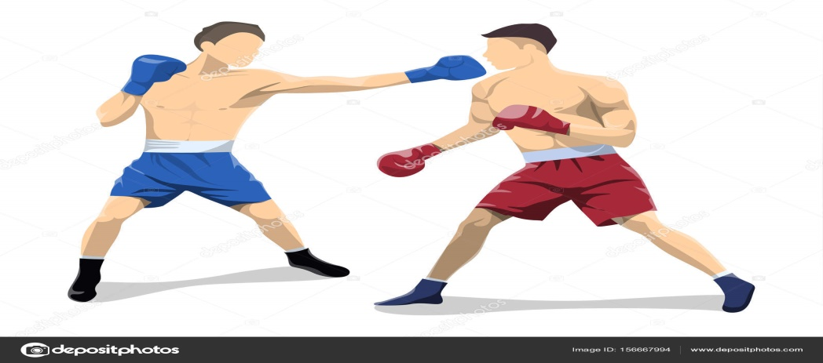

ІV бөлім.
Отбасы құндылықтары
Сабақ тақырыбы:
«Мексика ұлы» әңгімесі
5 - сынып.Қазақ әдебиеті.Т1

Slide 2

Оқу мақсаттары:
5А/И2. эпикалық шығармадағы автор бейнесін анықтау.
Сабақтың мақсаты:
Шығармадан кейіпкерлер бейнесін анықтай алады;
Кейіпкелердің образын анықтай отырып, мінез-құлқын, көңіл күйін, дүниеге көзқарасын талқылайды, өзіндік тұжырым жасайды.
Бағалау критерийі:
көркем шығармадағы кейіпкерлер образын аша алады;
шығармадағы басты кейіпкелердің бейнесін салыстырады;
өзіндік баға береді;

Slide 3

«Жуан – жіңішке сұрақтар» әдісі
Джек Лондон неше жасынан бастап шығарма жазуға қызықты?
Джек Лондонның қандай шығармалары бар?
Джек Лондон қай елдің белгілі жазушысы?
«Мексика ұлы» шығармасында қандай спорт түрі әңгімеленген?
«Мексика ұлы» әңгімесінің идеясы қандай?

Slide 4

Жазушының «Мексика ұлы» әңгімесі қоғамдағы әлеуметтік теңсіздікті он сегіз жасар мексикалық Ривера мен жиырма төрт жасар ақ нәсілді ақша үшін рингке шығатын боксер Дэнни Уорд арасындағы жекпе-жек арқылы көрсеткен.
Әңгімеде бойындағы намысшылдық, жігерлілік, сабырлылық, төзімділік, өз ұлтына деген сүйіспеншілік күш-қуат берген Ривера өзінен әлдеқайда айлакер, тәжірибелі Дэнниден басым түседі. Шығарма идеясы- «әділеттілік әр уақытта әділетсіздікті жеңеді» деген ойға салады.

Slide 5

Анықтама бұрышы!
Образ
Сөзбен жеткізген сурет, адамның бой-тұлғасындағы, кескін-кейпіндегі, жүріс-тұрысындағы, қимыл-әрекетіндегі, ойлау-сөйлеу әдетіндегі өзгеше сипат белгілерді нақтылы суреттеу арқылы автордың жасаған бейнесі.
Көркем шығармада образ
Көркем шығармадағы кейіпкердің портреті, сөзі, іс-әрекеті, психологиялық күйі, ерекше қасиеттері, өзгелермен қарым-қатынасы – барлығы жинақталып келіп, бүтін бір образды құрайды.
«Мексика ұлы» әңгімесі
«Мексика ұлы» әңгімесіндегі Ривера бейнесін көркемдік әдіс тұрғысынан реалистік, әдеби тек тұрғысынан эпикалық, жасалу тәсілі жағынан алғанда қаһармандық образ деп есептейміз. Себебі Ривера – рингте шыныққан төзімді, қайсар , зал толы он мың жанкүйер мен төреші, секундантқа дейін өзіне қарсы болса да қаймықпаған күрескер. Мексикасы үшін жанын аямай, қара басын бәйгеге тіккен нағыз отансүйгіш ұлан, он сегіз жасар қаһарман.

Slide 6

1 тапсырма. «Кейіпкерді табу» әдісі арқылы әңгімедегі кейіпкерлердің бейнесін табу.
Басты кейіпкер | Шығармадан үзінді
Ривера
Денни
Дескриптор:
әңгімедегі басты кейіпкерлердің бейнесін біледі;
шығармадан автордың бейнесін тауып жазады;

Slide 7
Ықтимал жауап!
Басты кейіпкер | Шығармадан үзінді
Ривера | «Қара торы өңі оны барынша арық та әлжуаз етіп көрсетті. Рас, бұлшық еттері бар болатын, бірақ қарсыласымен салыстыруға келмейтін. Алайда, алабұртқан көпшілік оның апайтөс кең кеудесін байқай алмай қалды. Сол сияқты олар оның бұлшық еттерінің әрбір клеткасының кез келген соққыға дайын тұратынын, шаршап-шалдығуды білмейтін төзімділігін де, берік жүйкесі оның денесін қуатты механизмге айналдырып жібергенін де аңғара алмаған. Көпшілік тек қара торы өңді, он сегіз жастағы талдырмаш бозбаланы ғана көрді».
Денни | «Жиырма төрт жастағы нағыз ер мүсінді жігіт...Шынында да оның серіппедей бұлтылдаған шақпақ еттерінен дүлей күштің лебі есіп тұр еді. Аппақ терісі жып-жылтыр, ширақтық пен серпінділік, күш-қайрат тұла бойына сыймай тұрғандай. Иә, ол мұны талай айқаста айқын көрсетті де. Оның суретімен бетін шұбарламаған бірде-бір спорт журналы жоқ».

Slide 8
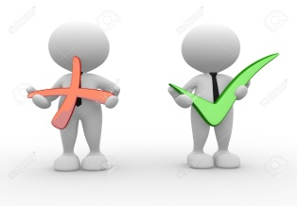
2 тапсырма. «Ақиқат», «жалған» әдісі арқылы әңгімедегі ақпаратты белгілейміз.
Шығармадан үзінді | Ақиқат | Жалған
Ривера атақ пен ақша, марапат пен мәртебе үшін айқасады.
Ривера осы рингтегі күресінің өзін революция, өз жеңісін Мексикасының жеңісі деп санайды.
Қорғаныста Ривера шабулды сол қолымен қағу әдісін қолдануда
Мексикалықтың соққысы әлсіз екен
Төреші Ривераның қолын жоғары көтермеді
Оныншы раундта Ривера бәсекелесін иек астынан екі рет оңдырмай ұрды
Дэнни жиақтаған тәжірбиесіне жүгінді
Дескриптор:
шығарманың мазмұнын біледі;
берілген үзінділердің ақиқат пен жалғандығын анықтап, жазады;

Slide 9
Ықтимал жауап!
Шығармадан үзінді | Ақиқат | Жалған
Ривера атақ пен ақша, марапат пен мәртебе үшін айқасады. |  | +
Ривера осы рингтегі күресінің өзін революция, өз жеңісін Мексикасының жеңісі деп санайды. | +
Қорғаныста Ривера шабулды сол қолымен қағу әдісін қолдануда | +
Мексикалықтың соққысы әлсіз екен |  | +
Төреші Ривераның қолын жоғары көтермеді |  | +
Оныншы раундта Ривера бәсекелесін иек астынан екі рет оңдырмай ұрды | +
Дэнни жиақтаған тәжірбиесіне жүгінді | +

Slide 10

3 тапсырма. Дэннидің бейнесін сипаттауға қатыспайтын сөйлемді сәйкестендір.
Қаһарлы да даңқты: айналасында құрдай жорғалаған жаттықтырушылар мен секунданттарын ертіп, орталық алаңмен келе жатты.
Бойына біткен айрықша қайрат пен мінезіндегі қажыр ғана төртінші раундқа оны өзіне-өзін келтіргендей болды. Айла-шарғыны да ұмытты.
Дэнни
Ақша үшін, сол ақшаға негізделген жеңіл өмір үшін айқасып келеді.
Жұдырық жаңбырша жауды, мейлі, тек кеуде түйістіріп жақын жібермесе болғаны.
Дескриптор:
шығармадағы Дэнни бейнесін табады;
сөйлемдегі Дэнниге қатысы жоқ сөйлемді жазады;

Slide 11
Ықтимал жауап!
Қаһарлы да даңқты: айналасында құрдай жорғалаған жаттықтырушылар мен секунданттарын ертіп, орталық алаңмен келе жатты.
Бойына біткен айрықша қайрат пен мінезіндегі қажыр ғана төртінші раундқа оны өзіне-өзін келтіргендей болды. Айла-шарғыны да ұмытты.
Дэнни
Ақша үшін, сол ақшаға негізделген жеңіл өмір үшін айқасып келеді.
Жұдырық жаңбырша жауды, мейлі, тек кеуде түйістіріп жақын жібермесе болғаны

Slide 12

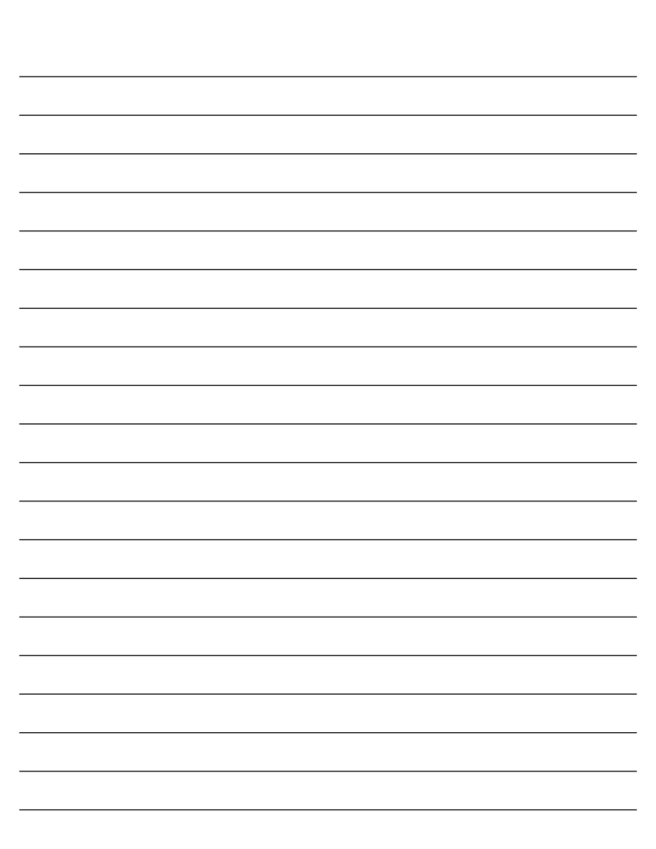
4 тапсырма. Шығармадан алған әсеріңіз туралы өз көзқарасыңызды жазыңыз.
Дескриптор:
шығармадан алған әсері туралы өз ойын жазады;
әңгімеден дәлел келтіреді;

Slide 13
Ықтимал жауап!
Бұл әңгімеде Ривера өзінің сенімділігінің арқасында Дэнниді жеңді. Ол қарапайым отбасынан шығып, көтерілісте көз алдында ата-анасынан айрылды. Мексикалықтарға озбырлық көрсеткендері көре тұра, өз Отаны үшін күресті.Ол небәрі 18 жаста еді. Өзі кішкентай болғанымен мықты, төзімді, намысшыл жігіт болды.Көрермен, төреші және өзінің жаттықтырушысы да оның жеңгенін қаламады. Менің ойымша қоғамда болып жатқан теңсіздіктерді көрген мексикалық Реннидің ашу - ызасын осы күрестен байқауға болады.Осы шығарма арқылы «әділеттілік әрқашан әділетсіздікті жеңеді» деген ой туғызды.

Slide 14
Бүгінгі сабақта:
Шығармадағы автор бейнесін анықтадыңыз;
Кейіпкерлерге сипаттама бердіңіз;
Шығарма үзінділерінен кейіпкер бейнесін таптыңыз;
Әңгімеден дәлел келтіре алдыңыз;
Өзіндік көзқарасыңызды жаздыңыз;

Slide 15

Қосымша тапсырма
Ривераның бойындағы анықталған қасиеттеріне шығармадан дәлелдер келтіре отырып, кейіпкердің тұлғалық ерекшелігін сипаттап эссе жазыңыз. (80-90сөз)
Дескриптор:
- кіріспе бөлімде кейіпкер туралы өзіндік пікір білдіреді;
- негізі бөлімде кейіпкердің бойындағы адамгершілік қасиеттерін жинақтайды;
- әр қасиетіне шығармадан дәлел келтіреді;
- қорытынды бөлімде кейіпкердің бойынан өзіне үлгі алатын қасиеттерін айтып, ойын тұжырымдайды;
- эссе құрылымын сақтайды.

Slide 16

Назарларыңызға рақмет!
Қош сау болыңыздар!

